Slide 1


ΗΥ215 – Εφαρμοσμένα Μαθηματικά για Μηχανικούς
Διαλεξη 22^{η}
Δειγματοληψία
Βασικά Σήματα Διακριτού Χρόνου και Iδιότητες

Slide 2
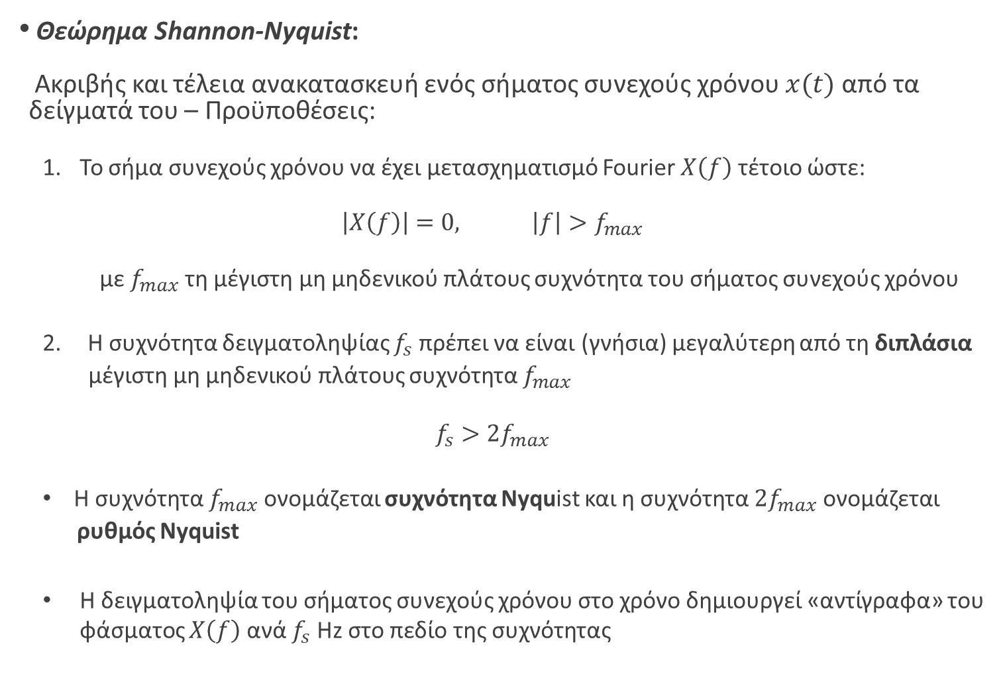
Ψηφιακή Επεξεργασία Σήματος
HY215 - Εφαρμοσμένα Μαθηματικά για Μηχανικούς Πανεπιστήμιο Κρήτης, Τμήμα Επιστήμης Υπολογιστών
Θεώρημα Shannon-Nyquist:
Ακριβής και τέλεια ανακατασκευή ενός σήματος συνεχούς χρόνου $x(t)$ από τα δείγματά του – Προϋποθέσεις:
  Το σήμα συνεχούς χρόνου να έχει μετασχηματισμό Fourier $X\left(f\right)$ τέτοιο ώστε:
  $$\left|X\left(f\right)\right|=0, \left|f\right|>f_{max}$$
  με $f_{max}$ τη μέγιστη μη μηδενικού πλάτους συχνότητα του σήματος συνεχούς χρόνου
  Η συχνότητα δειγματοληψίας $f_{s}$ πρέπει να είναι (γνήσια) μεγαλύτερη από τη διπλάσια
  μέγιστη μη μηδενικού πλάτους συχνότητα $f_{max}$
  $$f_{s}>2f_{max}$$
  Η συχνότητα $f_{max}$ ονομάζεται συχνότητα Nyquist και η συχνότητα ${2f}_{max}$ ονομάζεται
  ρυθμός Nyquist
  Η δειγματοληψία του σήματος συνεχούς χρόνου στο χρόνο δημιουργεί «αντίγραφα» του φάσματος $X\left(f\right)$ ανά $f_{s}$ Hz στο πεδίο της συχνότητας

Slide 3
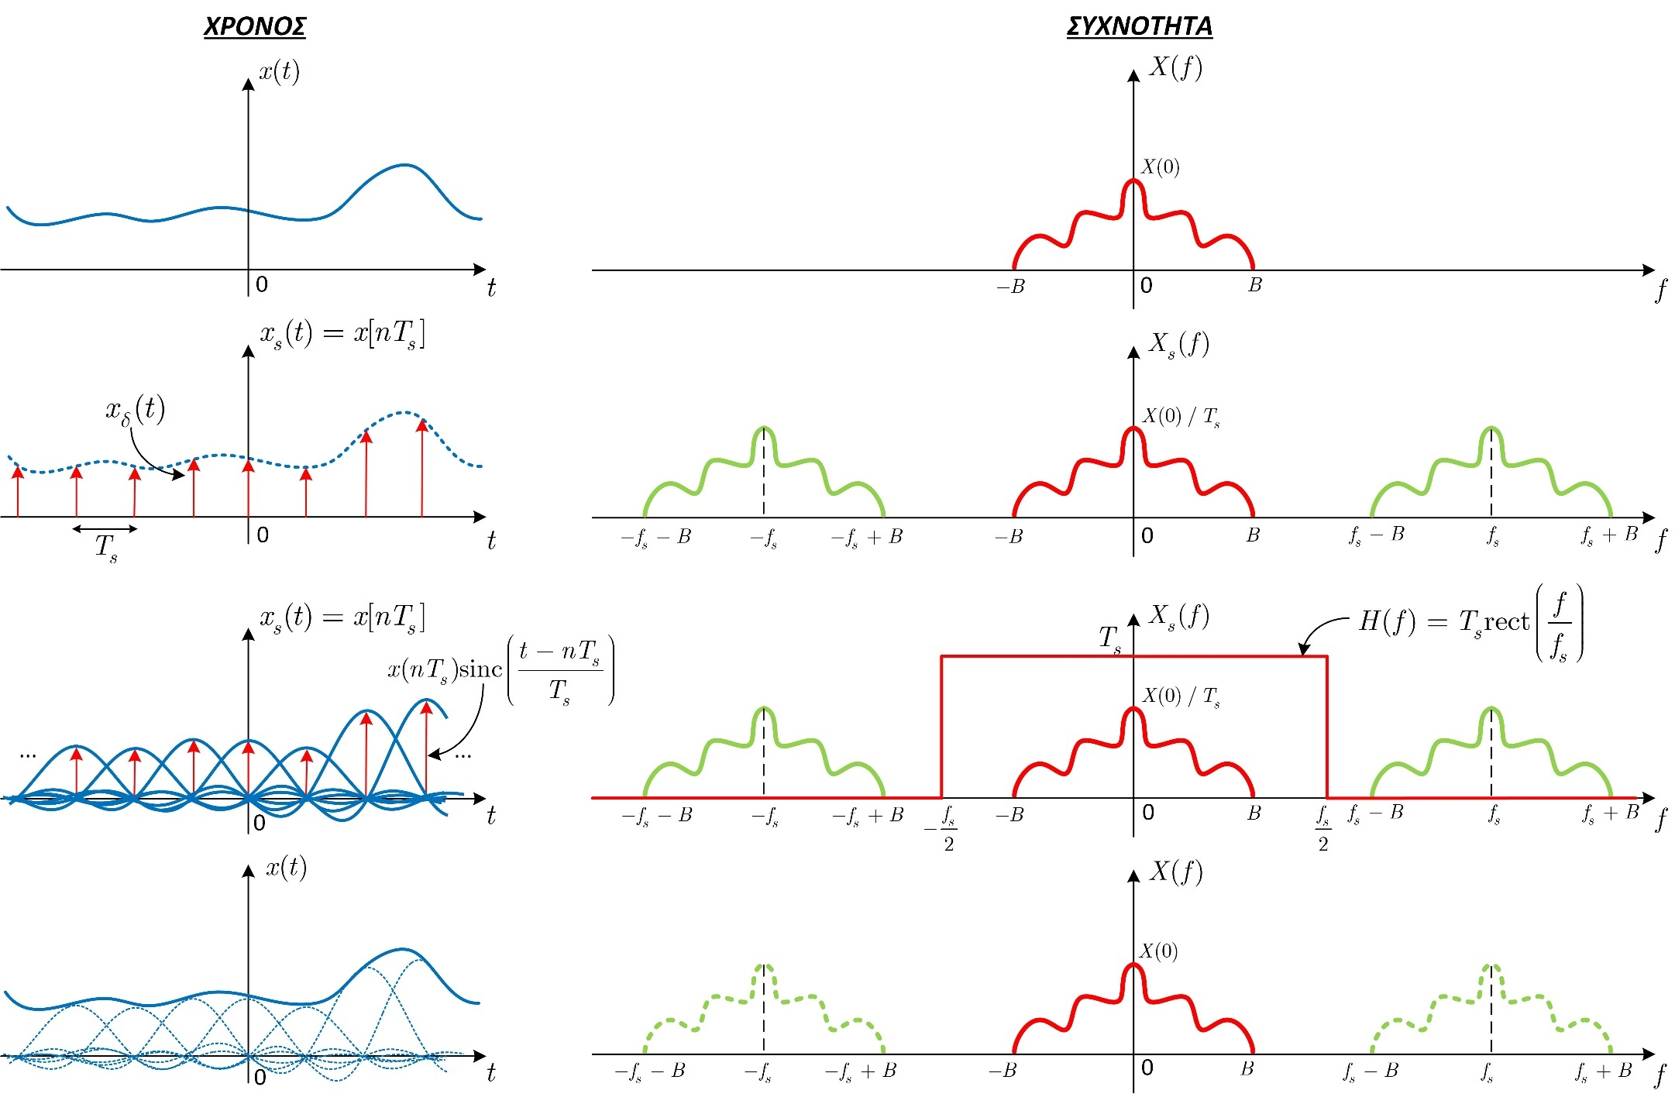
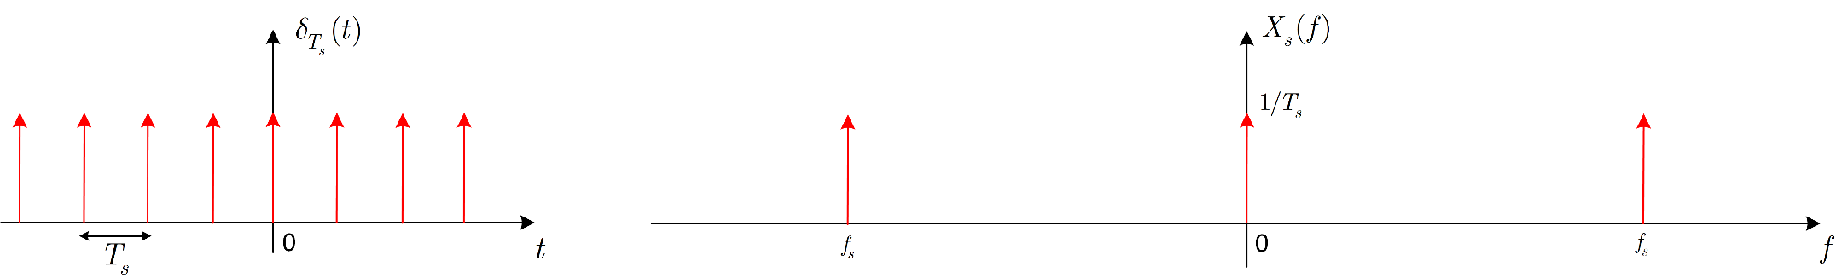
Ψηφιακή Επεξεργασία Σήματος
HY215 - Εφαρμοσμένα Μαθηματικά για Μηχανικούς Πανεπιστήμιο Κρήτης, Τμήμα Επιστήμης Υπολογιστών
(Συνέλιξη)
=
=

Slide 4
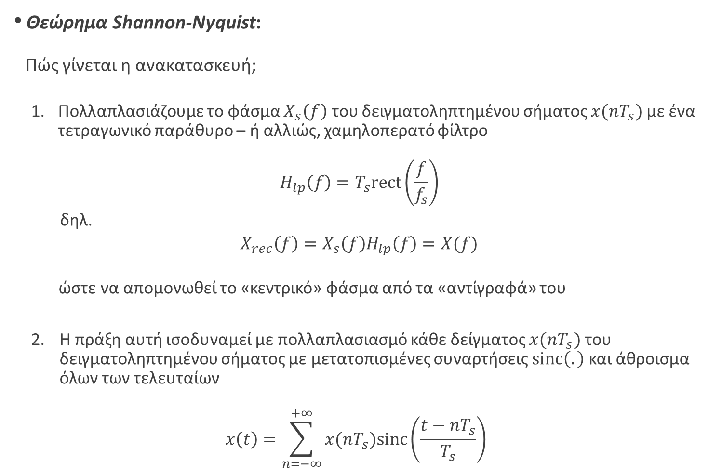
Ψηφιακή Επεξεργασία Σήματος
HY215 - Εφαρμοσμένα Μαθηματικά για Μηχανικούς Πανεπιστήμιο Κρήτης, Τμήμα Επιστήμης Υπολογιστών
Θεώρημα Shannon-Nyquist:
Πώς γίνεται η ανακατασκευή;
  Πολλαπλασιάζουμε το φάσμα $X_{s}\left(f\right)$ του δειγματοληπτημένου σήματος $x(nT_{s})$ με ένα τετραγωνικό παράθυρο – ή αλλιώς, χαμηλοπερατό φίλτρο
  $$H_{lp}\left(f\right)=T_{s}rect\left(\frac{f}{f_{s}}\right)$$
  δηλ.
  $$X_{rec}\left(f\right)=X_{s}\left(f\right)H_{lp}\left(f\right)=X(f)$$
  ώστε να απομονωθεί το «κεντρικό» φάσμα από τα «αντίγραφά» του
  Η πράξη αυτή ισοδυναμεί με πολλαπλασιασμό κάθε δείγματος $x(nT_{s})$του
  δειγματοληπτημένου σήματος με μετατοπισμένες συναρτήσεις $\text{sinc}\left(.\right)$ και άθροισμα
  όλων των τελευταίων
  $$x\left(t\right)=\sum_{n=−∞}^{+∞}{x(nT_{s})\text{sinc}\left(\frac{t−{nT}_{s}}{T_{s}}\right) }$$

Slide 5

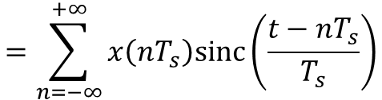
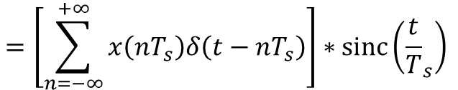

Ψηφιακή Επεξεργασία Σήματος
HY215 - Εφαρμοσμένα Μαθηματικά για Μηχανικούς Πανεπιστήμιο Κρήτης, Τμήμα Επιστήμης Υπολογιστών
Δηλαδή:
$$x_{rec}\left(t\right)=x_{s}\left(t\right)∗sinc\left({\frac{t}{T}}_{s}\right)$$
$$=\left[\sum_{n=−∞}^{+∞}{x\left(nT_{s}\right)δ\left(t−nT_{s}\right)}\right]∗\text{sinc}\left({\frac{t}{T}}_{s}\right)$$
$$=\sum_{n=−∞}^{+∞}{x\left(nT_{s}\right)\text{sinc}\left(\frac{t−nT_{s}}{T_{s}}\right)}$$

Slide 6
Ψηφιακή Επεξεργασία Σήματος
HY215 - Εφαρμοσμένα Μαθηματικά για Μηχανικούς Πανεπιστήμιο Κρήτης, Τμήμα Επιστήμης Υπολογιστών

Slide 7

Ψηφιακή Επεξεργασία Σήματος
HY215 - Εφαρμοσμένα Μαθηματικά για Μηχανικούς Πανεπιστήμιο Κρήτης, Τμήμα Επιστήμης Υπολογιστών
Παράδειγμα:
  Έστω το σήμα συνεχούς χρόνου $x\left(t\right)=A cos⁡(2πf_{0}t)$. Δειγματοληπτήστε το με συχνότητα δειγματοληψίας $f_{s}$ και βρείτε το σήμα διακριτού χρόνου $x\left[n\right]$.
  Τι συμβαίνει αν $f_{0}=100$ Hz και $f_{s}=4000$ Hz?
  Τι συμβαίνει αν $f_{0}=100$ Hz και $f_{s}=8000$ Hz?
Δεν προέρχονται όλα τα σήματα διακριτού χρόνου από δειγματοληψία κάποιων σημάτων συνεχούς χρόνου!

Slide 8
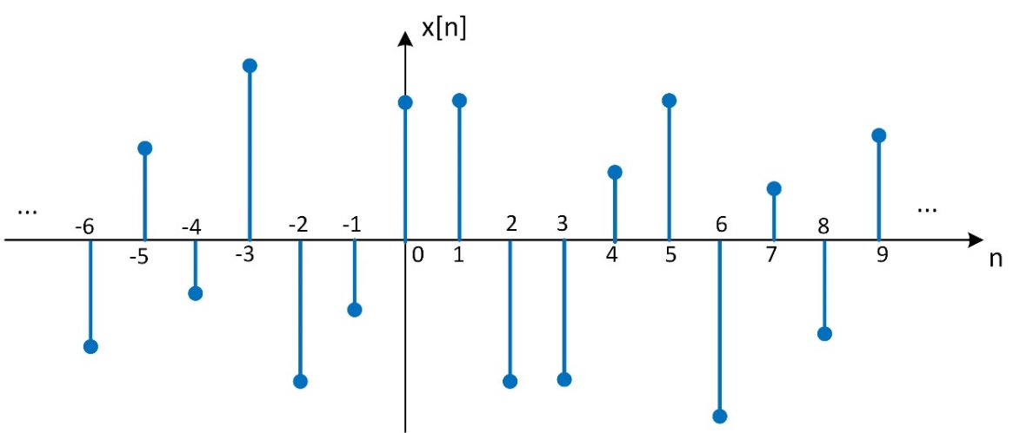
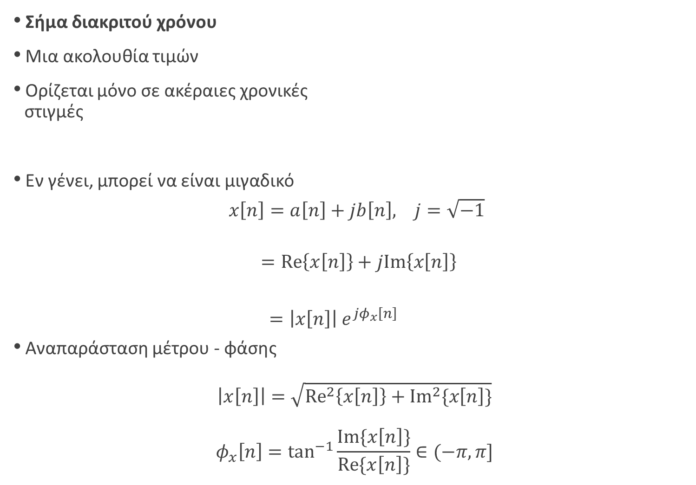
HY215 - Εφαρμοσμένα Μαθηματικά για Μηχανικούς Πανεπιστήμιο Κρήτης, Τμήμα Επιστήμης Υπολογιστών
Σήμα διακριτού χρόνου
Μια ακολουθία τιμών
Ορίζεται μόνο σε ακέραιες χρονικές
στιγμές
Εν γένει, μπορεί να είναι μιγαδικό
$\begin{matrix}\begin{aligned}x\left[n\right]=a\left[n\right]+jb\left[n\right], j=\sqrt{−1} \\ \end{aligned} \\ \begin{aligned} \\ =Re\left\{x\left[n\right]\right\}+jIm\left\{x\left[n\right]\right\}\end{aligned} \\ \begin{aligned} \\ \\ =\left|x\left[n\right]\right|{ e}^{jφ_{x}\left[n\right]} \end{aligned}\end{matrix}$
Αναπαράσταση μέτρου - φάσης
$$\left|x\left[n\right]\right|=\sqrt{{Re}^{2}\left\{x\left[n\right]\right\}+{Im}^{2}\{x\left[n\right]\}}$$
$$φ_{x}\left[n\right]=\tan^{−1}{\frac{Im\{x\left[n\right]\}}{Re\{x\left[n\right]\}}}∈(−π, π]$$

Slide 9
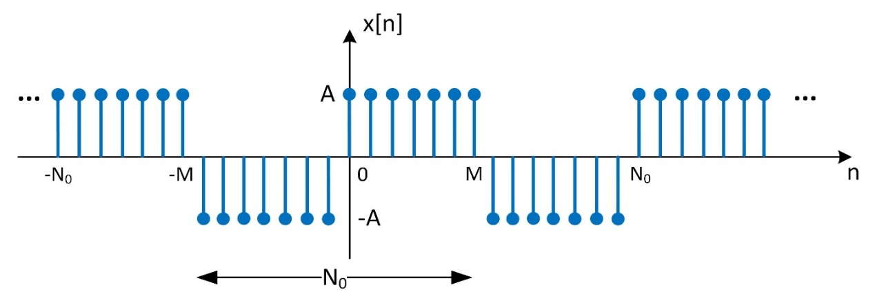
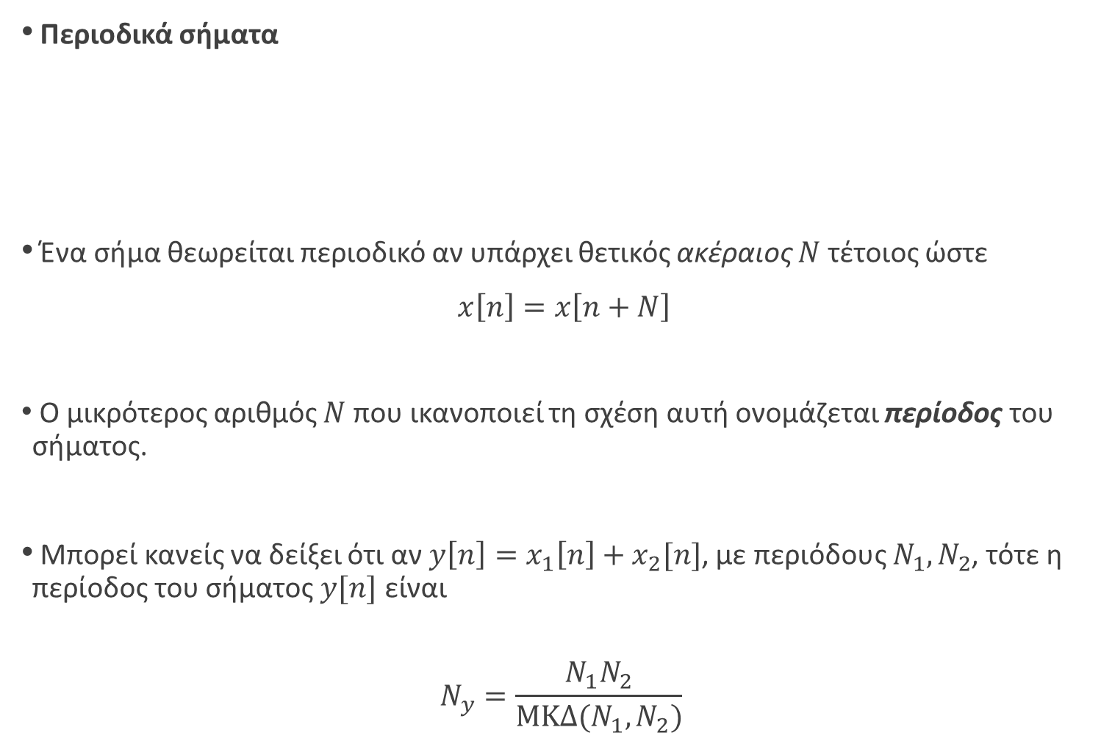

HY215 - Εφαρμοσμένα Μαθηματικά για Μηχανικούς Πανεπιστήμιο Κρήτης, Τμήμα Επιστήμης Υπολογιστών
Περιοδικά σήματα
Ένα σήμα θεωρείται περιοδικό αν υπάρχει θετικός ακέραιος $N$ τέτοιος ώστε
$x\left[n\right]=x\left[n+N\right]$
Ο μικρότερος αριθμός $N$ που ικανοποιεί τη σχέση αυτή ονομάζεται περίοδος του σήματος.
Μπορεί κανείς να δείξει ότι αν $y\left[n\right]=x_{1}\left[n\right]+x_{2}[n]$, με περιόδους $N_{1},N_{2}$, τότε η περίοδος του σήματος $y[n]$ είναι
$$N_{y}=\frac{N_{1}N_{2}}{ΜΚΔ(N_{1},N_{2})}$$
$$N$$

Slide 10
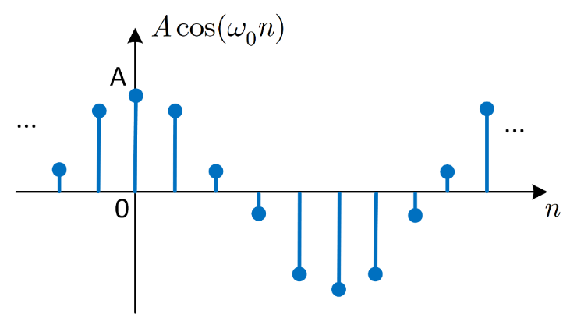
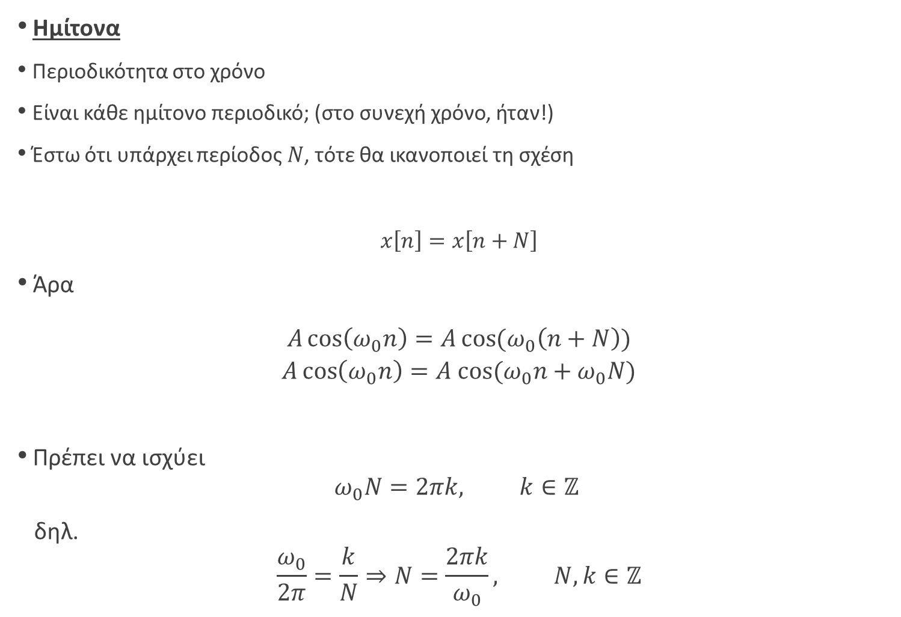
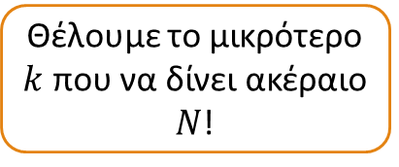
HY215 - Εφαρμοσμένα Μαθηματικά για Μηχανικούς Πανεπιστήμιο Κρήτης, Τμήμα Επιστήμης Υπολογιστών
Ημίτονα
Περιοδικότητα στο χρόνο
Είναι κάθε ημίτονο περιοδικό; (στο συνεχή χρόνο, ήταν!)
Έστω ότι υπάρχει περίοδος $Ν$, τότε θα ικανοποιεί τη σχέση
$x\left[n\right]=x\left[n+N\right]$
Άρα
$$\begin{matrix}A\cos\left(ω_{0}n\right)=A\cos{(ω_{0}\left(n+N\right))} \\ A\cos\left(ω_{0}n\right)=A cos⁡(ω_{0}n+ω_{0}N)\end{matrix}$$
Πρέπει να ισχύει
$$ω_{0}N=2πk, k∈ℤ$$
δηλ.
$$\frac{ω_{0}}{2π}=\frac{k}{N}⇒N=\frac{2πk}{ω_{0}}, N, k∈ℤ$$
Θέλουμε το μικρότερο $k$ που να δίνει ακέραιο $N$!

Slide 11
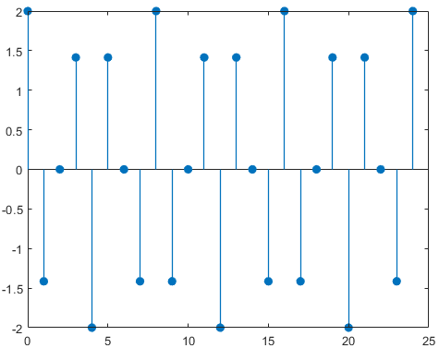
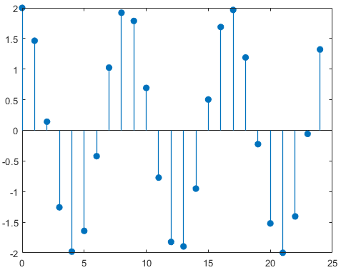

HY215 - Εφαρμοσμένα Μαθηματικά για Μηχανικούς Πανεπιστήμιο Κρήτης, Τμήμα Επιστήμης Υπολογιστών
Ημίτονα
Παραδείγματα:
$x\left[n\right]=2\cos\left(\frac{3π}{4}n\right)$
$x\left[n\right]=2\cos\left(\frac{3}{4}n\right)$

Slide 12
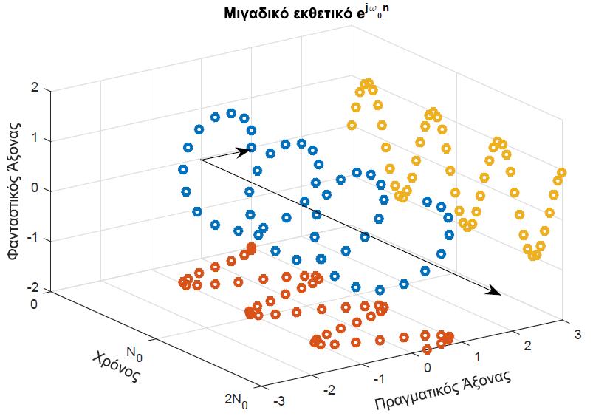
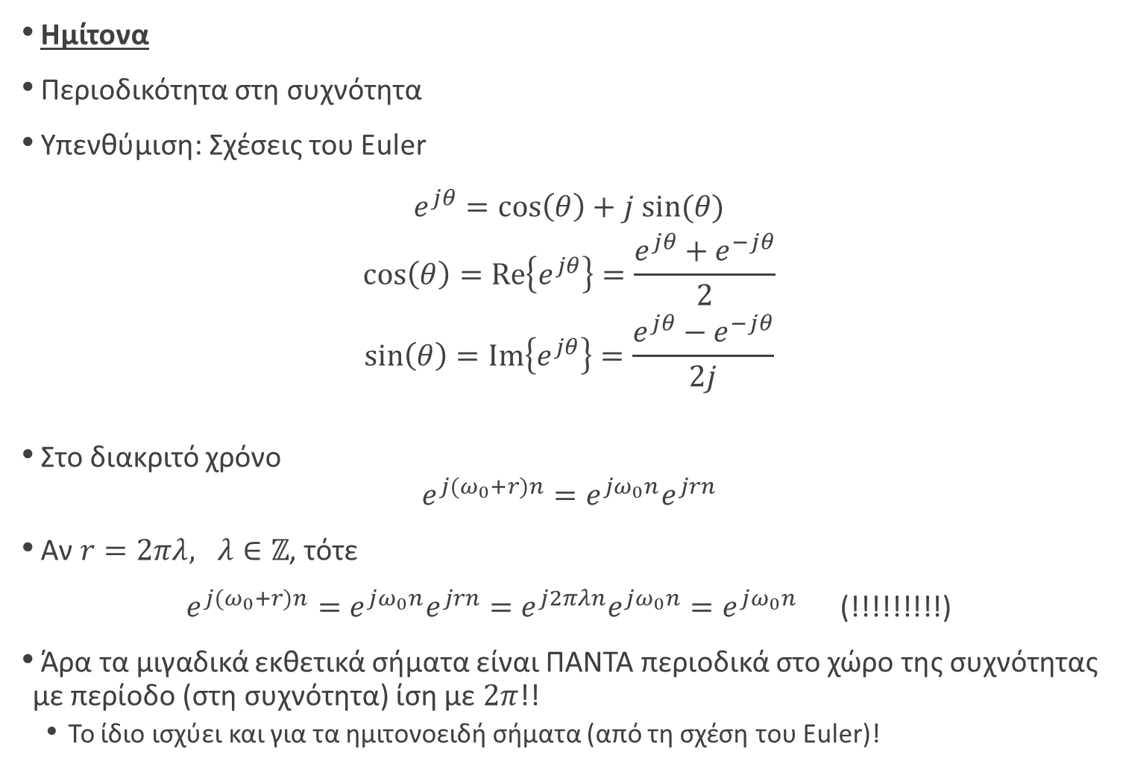
HY215 - Εφαρμοσμένα Μαθηματικά για Μηχανικούς Πανεπιστήμιο Κρήτης, Τμήμα Επιστήμης Υπολογιστών
Ημίτονα
Περιοδικότητα στη συχνότητα
Υπενθύμιση: Σχέσεις του Euler
$$\begin{matrix}e^{jθ}=\cos\left(θ\right)+j sin⁡(θ) \\ \cos\left(θ\right)=Re\left\{e^{jθ}\right\}=\frac{e^{jθ}+e^{−jθ}}{2} \\ \sin\left(θ\right)=Im\left\{e^{jθ}\right\}=\frac{e^{jθ}−e^{−jθ}}{2j}\end{matrix}$$
Στο διακριτό χρόνο
$$e^{j{(ω}_{0}+r)n}=e^{jω_{0}n}e^{jrn}$$
Αν $r=2πλ, λ∈ℤ$, τότε
$e^{j{(ω}_{0}+r)n}=e^{jω_{0}n}e^{jrn}=e^{j2πλn}e^{jω_{0}n}=e^{jω_{0}n}$ (!!!!!!!!!)
Άρα τα μιγαδικά εκθετικά σήματα είναι ΠΑΝΤΑ περιοδικά στο χώρο της συχνότητας με περίοδο (στη συχνότητα) ίση με $2π$!!
  Το ίδιο ισχύει και για τα ημιτονοειδή σήματα (από τη σχέση του Euler)!

Slide 13

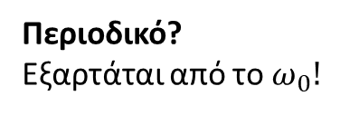
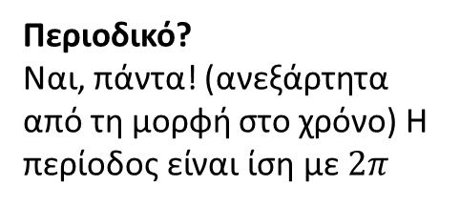
Ψηφιακή Επεξεργασία Σήματος
HY215 - Εφαρμοσμένα Μαθηματικά για Μηχανικούς Πανεπιστήμιο Κρήτης, Τμήμα Επιστήμης Υπολογιστών
Ημίτονα
Σύνοψη:
ΧΡΟΝΟΣ
ΣΥΧΝΟΤΗΤΑ
Περιοδικό?
Εξαρτάται από το $ω_{0}!$
Περιοδικό?
Ναι, πάντα! (ανεξάρτητα από τη μορφή στο χρόνο) Η περίοδος είναι ίση με $2π$

Slide 14

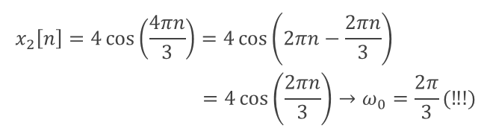
Ψηφιακή Επεξεργασία Σήματος
HY215 - Εφαρμοσμένα Μαθηματικά για Μηχανικούς Πανεπιστήμιο Κρήτης, Τμήμα Επιστήμης Υπολογιστών
Ημίτονα
Αυτή η ιδιότητα της περιοδικότητας στη συχνότητα έχει μερικές ενδιαφέρουσες αντι-διαισθητικές προεκτάσεις
Θα περίμενε κανείς όσο αυξάνεται η συχνότητα ενός ημιτόνου, τόσο γρηγορότερα αυτό να αλλάζει/ταλαντώνεται
  Αυτό γνωρίζουμε από το συνεχή χρόνο
  και από την καθημερινή εμπειρία μας
Όμως…
Οι δυο διαφορετικές συχνότητες παράγουν το ίδιο σήμα!!!
  Άρα εν τέλει είναι ίδιες!

Slide 15
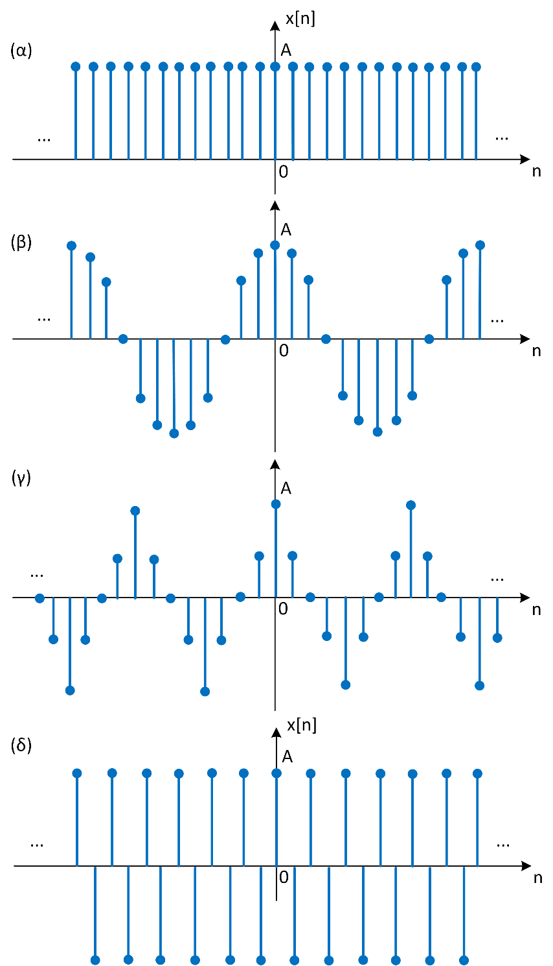
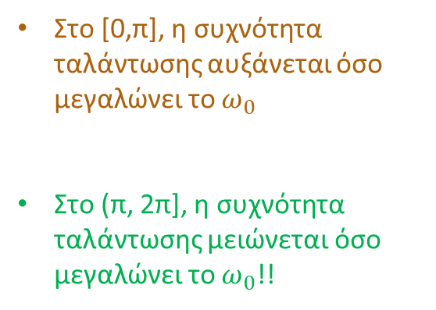

HY215 - Εφαρμοσμένα Μαθηματικά για Μηχανικούς Πανεπιστήμιο Κρήτης, Τμήμα Επιστήμης Υπολογιστών
2π
Ημίτονα
0
Στο [0,π], η συχνότητα ταλάντωσης αυξάνεται όσο μεγαλώνει το $ω_{0}$
Στο (π, 2π], η συχνότητα ταλάντωσης μειώνεται όσο μεγαλώνει το $ω_{0}$!!
Συχνότητες γύρω από το $ω=0→$ χαμηλές
Συχνότητες γύρω από το $ω=π→$ υψηλές
π
π

Slide 16
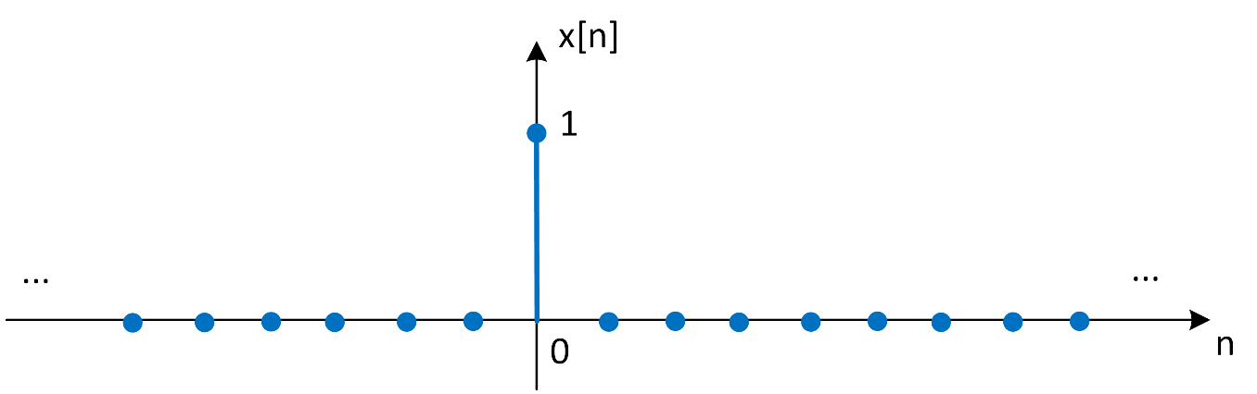
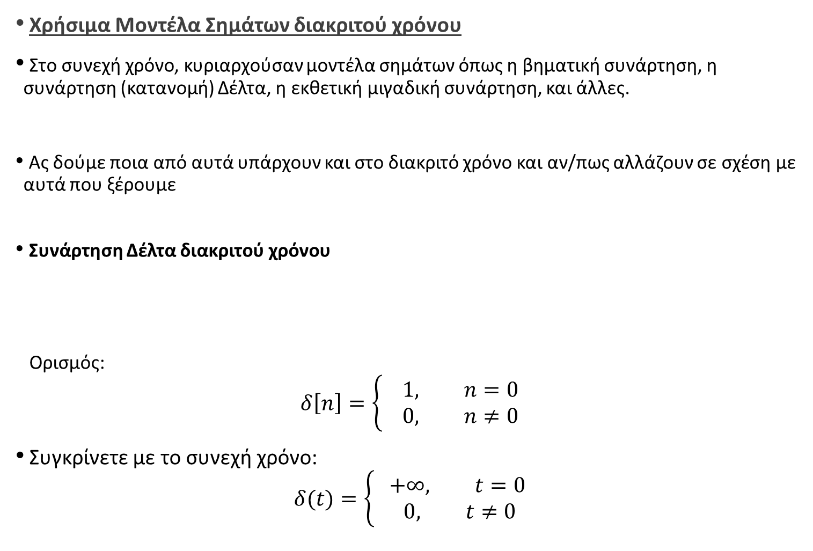
Ψηφιακή Επεξεργασία Σήματος
HY215 - Εφαρμοσμένα Μαθηματικά για Μηχανικούς Πανεπιστήμιο Κρήτης, Τμήμα Επιστήμης Υπολογιστών
Χρήσιμα Μοντέλα Σημάτων διακριτού χρόνου
Στο συνεχή χρόνο, κυριαρχούσαν μοντέλα σημάτων όπως η βηματική συνάρτηση, η συνάρτηση (κατανομή) Δέλτα, η εκθετική μιγαδική συνάρτηση, και άλλες.
Ας δούμε ποια από αυτά υπάρχουν και στο διακριτό χρόνο και αν/πως αλλάζουν σε σχέση με αυτά που ξέρουμε
Συνάρτηση Δέλτα διακριτού χρόνου
Ορισμός:
$$δ\left[n\right]=\left\{\begin{matrix} 1, n=0 \\ 0, n≠0\end{matrix}\right.$$
Συγκρίνετε με το συνεχή χρόνο:
$$δ(t)=\left\{\begin{matrix} +∞, t=0 \\ 0, t≠0\end{matrix}\right.$$

Slide 17
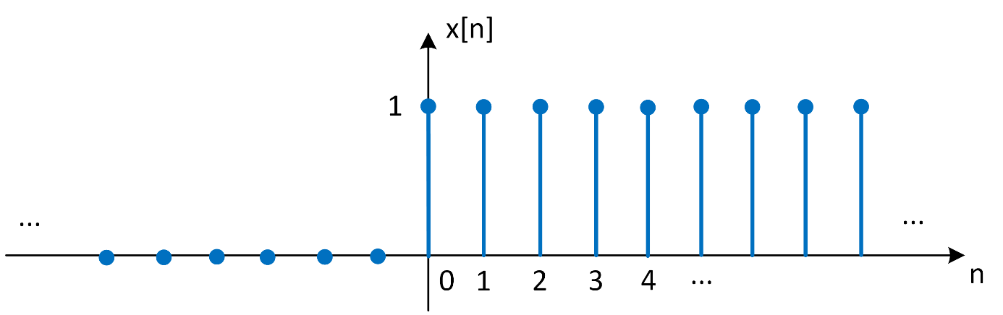

Ψηφιακή Επεξεργασία Σήματος
HY215 - Εφαρμοσμένα Μαθηματικά για Μηχανικούς Πανεπιστήμιο Κρήτης, Τμήμα Επιστήμης Υπολογιστών
Χρήσιμα Μοντέλα Σημάτων διακριτού χρόνου
Βηματική Συνάρτηση διακριτού χρόνου
Ορισμός:
$$u\left[n\right]=\left\{\begin{matrix} 1, n≥0 \\ 0, n<0\end{matrix}\right.$$
Συγκρίνετε με το συνεχή χρόνο:
$$u(t)=\left\{\begin{matrix} 1, t>0 \\ 0, t<0\end{matrix}\right.$$
Ιδιότητες:
$$δ\left[n\right]=u\left[n\right]−u\left[n−1\right]$$
$$\begin{matrix}u\left[n\right]=\sum_{k=0}^{+∞}{δ[n−k]} \\ u\left[n\right]=\sum_{k=−∞}^{n}{δ[k]}\end{matrix}$$

Slide 18
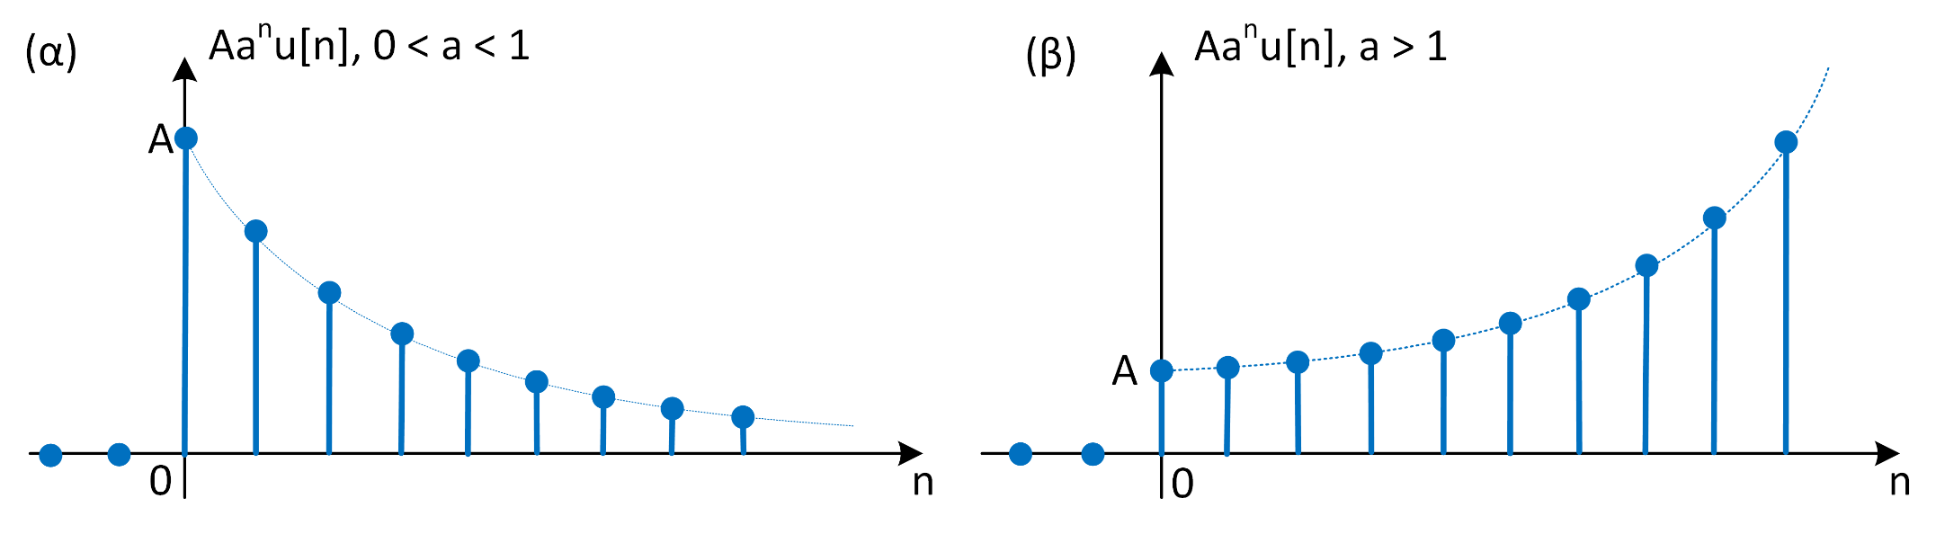

Ψηφιακή Επεξεργασία Σήματος
HY215 - Εφαρμοσμένα Μαθηματικά για Μηχανικούς Πανεπιστήμιο Κρήτης, Τμήμα Επιστήμης Υπολογιστών
Χρήσιμα Μοντέλα Σημάτων διακριτού χρόνου
Εκθετική μιγαδική συνάρτηση διακριτού χρόνου
$$x\left[n\right]=a^{n}, a∈ℂ$$
Περισσότερο χρήσιμες είναι οι «εκδόσεις» γινομένου με τη βηματική συνάρτηση
$x\left[n\right]=a^{n}u\left[n\right], 0<a<1$ ή $a>1$

Slide 19
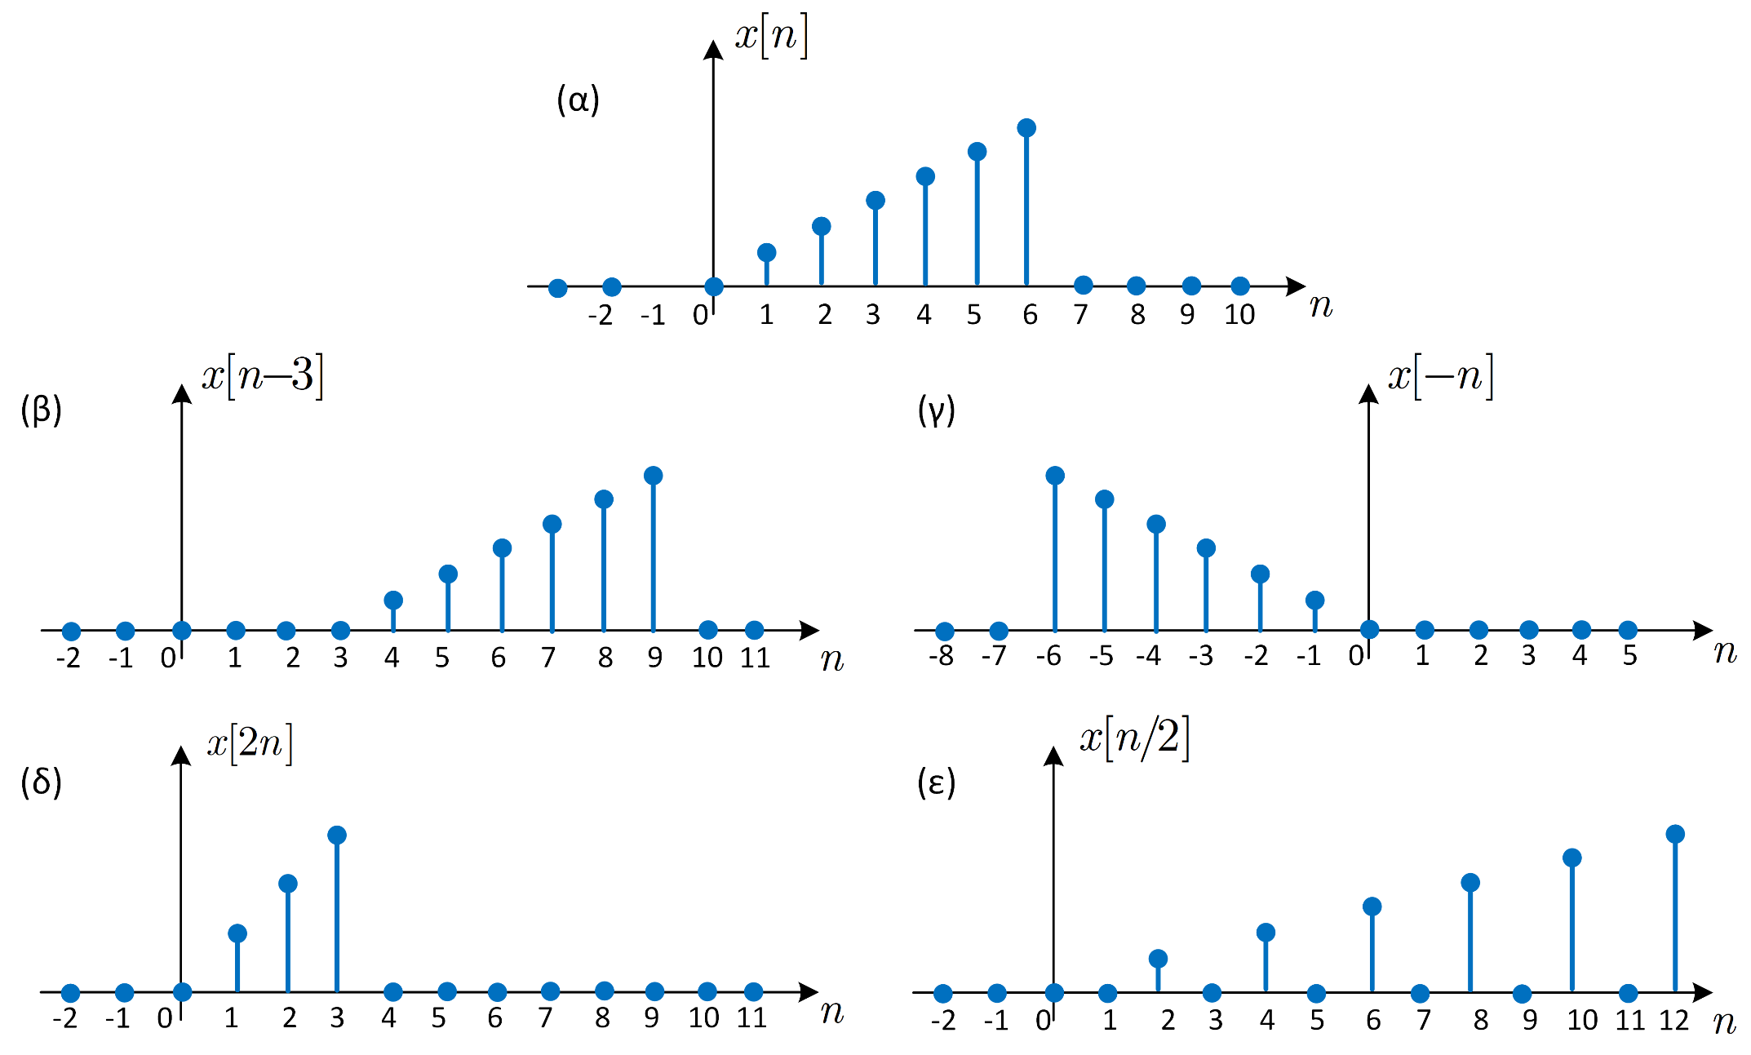
Ψηφιακή Επεξεργασία Σήματος
HY215 - Εφαρμοσμένα Μαθηματικά για Μηχανικούς Πανεπιστήμιο Κρήτης, Τμήμα Επιστήμης Υπολογιστών
Μετασχηματισμοί σημάτων

Slide 20
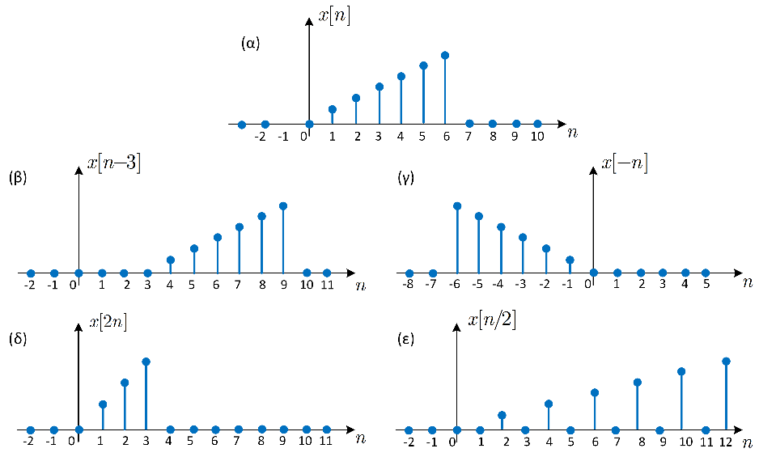
Ψηφιακή Επεξεργασία Σήματος
HY215 - Εφαρμοσμένα Μαθηματικά για Μηχανικούς Πανεπιστήμιο Κρήτης, Τμήμα Επιστήμης Υπολογιστών
Μετασχηματισμοί σημάτων

Slide 21
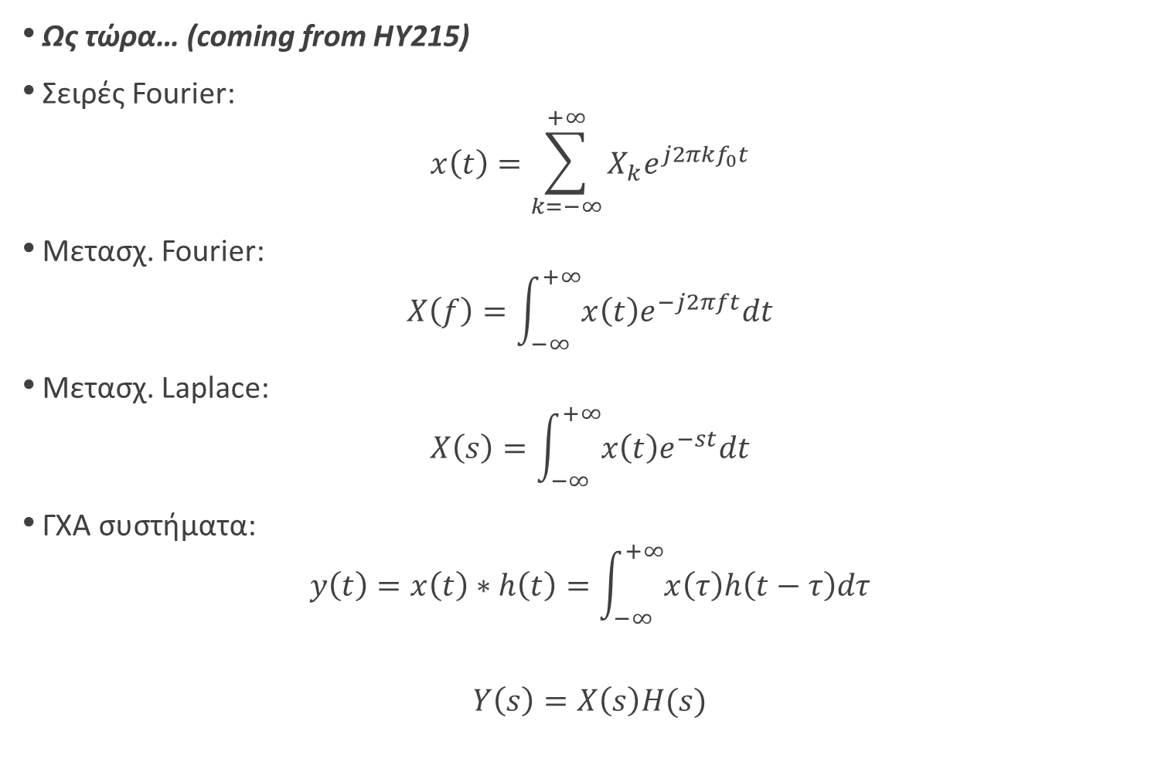
Ψηφιακή Επεξεργασία Σήματος
HY215 - Εφαρμοσμένα Μαθηματικά για Μηχανικούς Πανεπιστήμιο Κρήτης, Τμήμα Επιστήμης Υπολογιστών
Ανάλυση σήματος
Κάθε σήμα διακριτού χρόνο μπορεί να γραφεί ως ένα άθροισμα συναρτήσεων Δέλτα ως
$$x\left[n\right]=\sum_{k=−∞}^{+∞}{x\left[k\right]δ[n−k]}$$
Παρατηρήστε ότι κάθε συνάρτηση Δέλτα έχει πλάτος την αντίστοιχη τιμή του σήματος $x\left[n\right]$ τη χρονική στιγμή $n=k$
Σκεφτείτε το ανάλογο του συνεχούς χρόνου:
$$x\left(t\right)=\int_{−∞}^{+∞}{x\left(τ\right)δ\left(t−τ\right)dτ}$$
Παράδειγμα:
Γράψτε το σήμα $x\left[n\right]=\left\{\begin{matrix}1, n=0 \\ −2, n=1 \\ \begin{matrix}3, n=2 \\ 0, \text{αλλού}\end{matrix}\end{matrix}\right.$ με χρήση συναρτήσεων Δέλτα

Slide 22
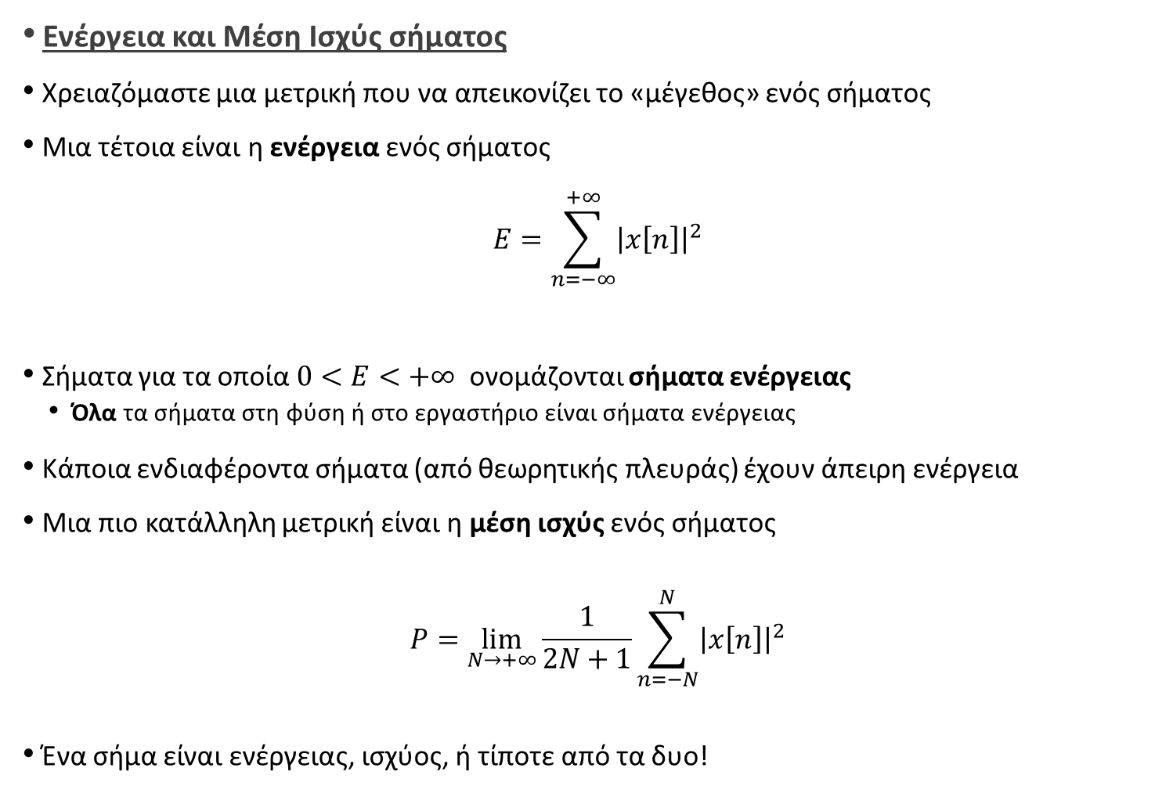
Ψηφιακή Επεξεργασία Σήματος
HY215 - Εφαρμοσμένα Μαθηματικά για Μηχανικούς Πανεπιστήμιο Κρήτης, Τμήμα Επιστήμης Υπολογιστών
Ενέργεια και Μέση Ισχύς σήματος
Χρειαζόμαστε μια μετρική που να απεικονίζει το «μέγεθος» ενός σήματος
Μια τέτοια είναι η ενέργεια ενός σήματος
$$E=\sum_{n=−∞}^{+∞}{{\left|x\left[n\right]\right|}^{2}}$$
Σήματα για τα οποία $0<E<+∞$ ονομάζονται σήματα ενέργειας
  Όλα τα σήματα στη φύση ή στο εργαστήριο είναι σήματα ενέργειας
Κάποια ενδιαφέροντα σήματα (από θεωρητικής πλευράς) έχουν άπειρη ενέργεια
Μια πιο κατάλληλη μετρική είναι η μέση ισχύς ενός σήματος
$$P=\lim_{N→+∞}{\frac{1}{2N+1}\sum_{n=−N}^{N}{{\left|x\left[n\right]\right|}^{2}}}$$
Ένα σήμα είναι ενέργειας, ισχύος, ή τίποτε από τα δυο!

Slide 23
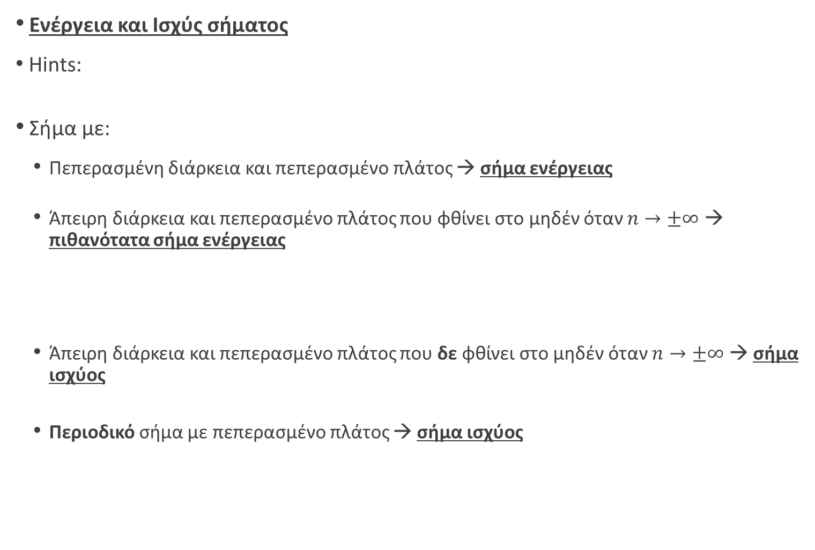
Ψηφιακή Επεξεργασία Σήματος
HY215 - Εφαρμοσμένα Μαθηματικά για Μηχανικούς Πανεπιστήμιο Κρήτης, Τμήμα Επιστήμης Υπολογιστών
Ενέργεια και Ισχύς σήματος
Hints:
Σήμα με:
  Πεπερασμένη διάρκεια και πεπερασμένο πλάτος → σήμα ενέργειας
  Άπειρη διάρκεια και πεπερασμένο πλάτος που φθίνει στο μηδέν όταν $n→±∞$ → πιθανότατα σήμα ενέργειας
  Άπειρη διάρκεια και πεπερασμένο πλάτος που δε φθίνει στο μηδέν όταν $n→±∞$ → σήμα ισχύος
  Περιοδικό σήμα με πεπερασμένο πλάτος → σήμα ισχύος

Slide 24

Ψηφιακή Επεξεργασία Σήματος
HY215 - Εφαρμοσμένα Μαθηματικά για Μηχανικούς Πανεπιστήμιο Κρήτης, Τμήμα Επιστήμης Υπολογιστών
Ενέργεια και Ισχύς σήματος
Παραδείγματα:
  Υπολογίστε την ενέργεια του σήματος $x\left[n\right]={\left(\frac{1}{2}\right)}^{n}u[n]$

Slide 25

Ψηφιακή Επεξεργασία Σήματος
HY215 - Εφαρμοσμένα Μαθηματικά για Μηχανικούς Πανεπιστήμιο Κρήτης, Τμήμα Επιστήμης Υπολογιστών
Ενέργεια και Ισχύς σήματος
Παραδείγματα:
  Υπολογίστε τη μέση ισχύ του σήματος $x\left[n\right]=u[n]$

Slide 26
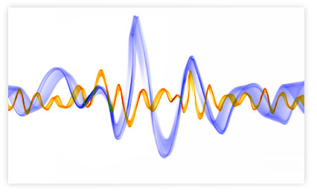
Ψηφιακή Επεξεργασία Σήματος
HY215 - Εφαρμοσμένα Μαθηματικά για Μηχανικούς Πανεπιστήμιο Κρήτης, Τμήμα Επιστήμης Υπολογιστών
ΤΕΛΟΣ ΔΙΑΛΕΞΗΣ

Slide 27
E.BA.
AM: 4256
AM: 3574

